Slide 1

集合框架和泛型(二)

Slide 2

线上线下
平台预习

Slide 3
本课目标
学完本次课程后，你能够：
会使用Map存取数据
掌握泛型的使用
Collections的使用
6 / 38
Notes:
要求强调会干什么、能干什么。在目标的重点、难点右侧，插入“重点”、“难点”图片，以引起学员重视。

Slide 4

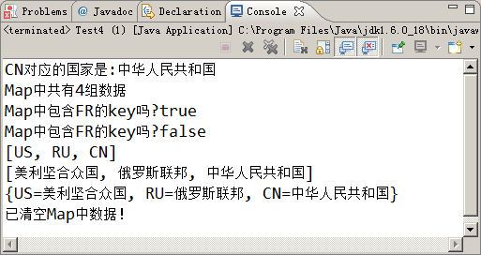


Map接口
建立国家英文简称和中文全名间的键值映射，并通过key对value进行操作，应该如何实现数据的存储和操作呢？
Map接口专门处理键值映射数据的存储，可以根据键实现对值的操作
最常用的实现类是HashMap
问题
分析
演示示例1：使用HashMap集合类
25 / 38

Slide 5
Map接口常用方法
方法名 | 说明
Object put(Object key, Object val) | 以“键-值”对的方式进行存储
Object get(Object key) | 根据键返回相关联的值，如果不存在指定的键，返回null
Object remove(Object key) | 删除由指定的键映射的“键-值对”
int size() | 返回元素个数
Set keySet() | 返回键的集合
Collection values() | 返回值的集合
boolean containsKey(Object key) | 如果存在由指定的键映射的“键-值对”，返回true
26 / 38

Slide 6
遍历Map集合
方法1：通过迭代器Iterator实现遍历
方法2：增强型for循环
方法3：键值对
27/ 38
Notes:
教学指导：
说明所有集合接口和类都没有提供相应遍历方法，而是由Iterator实现集合遍历。

Slide 7
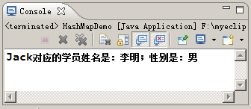
练习1：根据学员英文名找到学员对象
需求说明
学员应聘至外企工作，每个学员都会有一个英文名称，对应该学员对象。请实现通过英文名称，获得该学员对象的详细信息
学员属性包括姓名以及性别
28 / 38

Slide 8
泛型集合
如何解决以下强制类型转换时容易出现的异常问题
List的get(int index)方法获取元素
Map的get(Object key)方法获取元素
Iterator的next()方法获取元素
通过泛型
JDK5.0使用泛型改写了集合框架中的所有接口和类
问题
分析
29 / 38
Notes:
教学指导：
1、泛型集合应用ArrayList
2、泛型集合应用HashMap

Slide 9

泛型
将对象的类型作为参数，指定到其他类或者方法上，从而保证类型转换的安全性和稳定性
本质是参数化类型
阅读如下代码，思考运行时有何问题？
示例
//创建学员集合
ArrayList<Student> students = new ArrayList<Student>();
//创建学员类对象
Student student = new Student();
//创建诗类对象
Poem poem = new Poem();
//将两个对象添加到list集合中
students.add(student);
students.add(poem);
由于创建时已指定Student类型，所以这里会报错
演示示例2：使用泛型集合
30/ 38

Slide 10
泛型集合
泛型集合可以约束集合内的元素类型
典型泛型集合ArrayList<E>、HashMap<K,V>
<E>、<K,V>表示该泛型集合中的元素类型
泛型集合中的数据不再转换为Object
除了指定了集合中的元素类型外，泛型集合和之前学习的集合的用法完全一样
演示示例3：使用Iterator和增强型for循环遍历Map集合
31 / 38

Slide 11
练习2：使用泛型修改根据学员姓名找学员对象
需求说明
学员应聘至外企工作，每个学员都会有一个英文名称，对应该学员对象。请实现通过英文名称，获得该学员对象的详细信息
学员属性包括姓名以及性别
通过泛型解决该问题
32/ 38

Slide 12
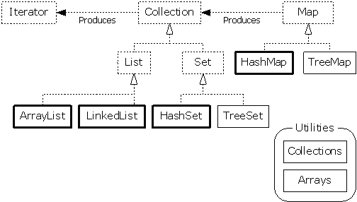
Collections算法类
Java集合框架将针对不同数据结构算法的实现都保存在工具类中
Collections类定义了一系列用于操作集合的静态方法
33 / 38
Notes:
【阅读资料】
JBJADVNEW001_7101
【动画】
1、根据配音显示文字内容
【说辞】
Java集合框架由:对外提供的接口、接口的实现和对集合操作的算法三部分组成，前面我们已经讲解了接口及其实现，下面我们将要学习对集合操作的算法。
Java集合框架将针对不同数据结构算法的实现都保存在工具类中【动画：将图片中utilities这一矩形块高亮显示】，其中Arrays类【动画：将图片中Arrays高亮显示】我们已经学习过了，它定义了用来操作数组的各种方法【此时在Arrays右侧引一箭头，指向对话云，云里面写着“操作数组”】。
在这里我们主要讲解Collections类【动画将图片中Collections高亮显示】。
Collections类定义了一系列用于操作集合的工具方法，这些方法都是静态方法，也就是说我们不必实例化Collections类就可以使用方法。
这部分内容比较简单，使用方式比较固定，所以要求大家以自学“阅读资料”的方式完成下面的上机练习，“阅读资料”已经提供给大家，大家可以点击查看。
【视频】

Slide 13
Collections类常用方法
Collections和Collection不同，前者是集合的操作类，后者是集合接口
Collections提供的常用静态方法
sort():排序
binarySearch()：查找
max()\min():查找最大\最小值
演示示例4：Collections常用方法的使用
34/ 38

Slide 14
Collections排序
Collections类可以对集合进行排序、查找和替换操作
实现一个类的对象之间比较大小，该类要实现Comparable接口
重写compareTo()方法
演示示例5：Collections排序
35/ 38

Slide 15
总结
Collection 、List 、Set 、Map接口的联系和区别
ArrayList和LinkedList的异同之处及各自的应用场合
遍历集合的方法
泛型集合用法及好处
36 / 38

Slide 16
问题及作业
集中问题&课后作业

Slide 17


扫一扫 关注课工场
扫一扫 下载APP

